Slide 1
Asignación de terminales (Tabla tabu)
UNIVERSIDAD PANAMERICANA
CAMPUS BONATERRRA
OPTIMIZACION Y METAHEURÍSTICAS
PROYECTO FINAL
DAVID GAMALIEL ARCOS BRAVO
JESUS ERNESTO GALVAN VALDEZ
LUIS FERNANDO CARO REYNA
CARLOS DANIEL CORRAL CORNEJO

Slide 2
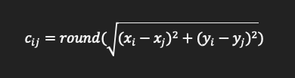
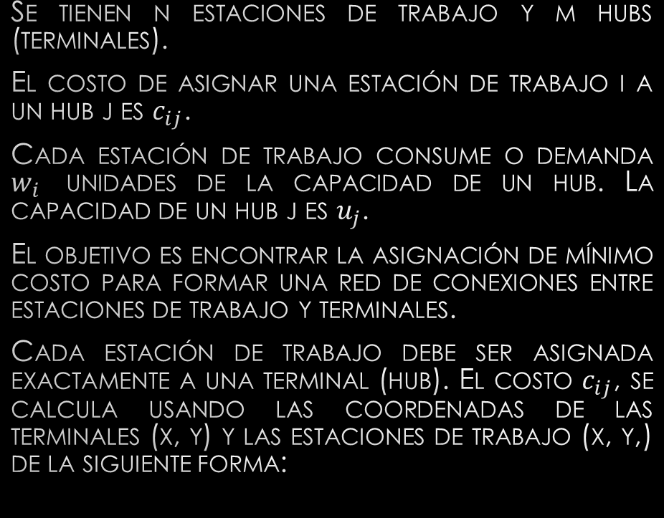
Problema 1: Asignación de terminales
Se tienen n estaciones de trabajo y m hubs (terminales).
El costo de asignar una estación de trabajo i a un hub j es $c_{ij}$.
Cada estación de trabajo consume o demanda $w_{i}$ unidades de la capacidad de un hub. La capacidad de un hub j es $u_{j}$.
El objetivo es encontrar la asignación de mínimo costo para formar una red de conexiones entre estaciones de trabajo y terminales.
Cada estación de trabajo debe ser asignada exactamente a una terminal (hub). El costo $c_{ij}$, se calcula usando las coordenadas de las terminales (x, y) y las estaciones de trabajo (x, y,) de la siguiente forma:

Slide 3
Fases del Algoritmo
1er Recocido simulado
(encontrar solución viable/problema de la mochila)
2do Recocido simulado
(para optimizar)
Tabu
(Saca la mejor solucion)

Slide 4
Primer Recocido simulado (Problema de la mochila )
para obtener una solución inicial, llamamos la función “solución inicial”, esta función nos da un primer estado viable, primera solución que cumple las condiciones, hacemos el recocido simulado, si es mejor se toma la solución, en caso contrario, modificamos la temperatura para obtener una solución mejor.
Modificamos el vector que tiene nuestras estaciones de trabajos, checamos cuanto nos da la suma de cada estación y las separo en dos grupos, las que están en el rango y las que no, las que se pasan del rango y de forma aleatoria les quito elementos, estos elementos removidos los distribuimos en las estaciones de trabajo que tienen cupo hasta llegar a una solución dentro del rango

Slide 5
Segundo Recocido simulado
para optimizar la solución anterior, llamamos la función “optimize”.
Se escoge una selección random de vecinos, en la tabla vecinos, se toma un vector y la realizamos muchas operaciones creando así vectores vecinos a este donde se comparan y se toma el mejor valor, si es mejor o la temperatura lo permite.

Slide 6
Búsqueda Tabu
Se crea la lista tabú para almacenar los estados que ya hemos visitado previamente y no visitarlos en más de una ocasión
A diferencia de la tabla finita expuesta en clase, nosotros decidimos hacer una tabla dinámica que fuimos ajustando
la tabla crece de forma logarítmica, si fuera de manera lineal, perderíamos mucha memoria, por esto lo hacemos de forma logarítmica, cada vez que llegamos aun a potencia de 2 incrementamos el tamaño de la tabla tabu
NOTA:
Si usáramos el tabú directo, nos arrogaría un mínimo local y no llegaríamos a la mejor solución.

Slide 7
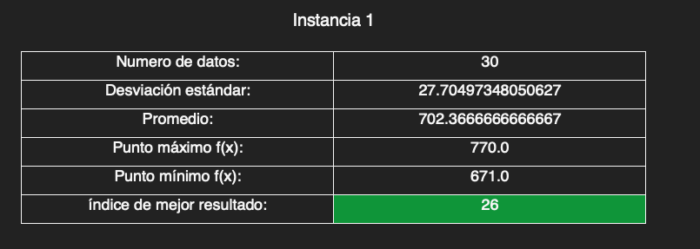
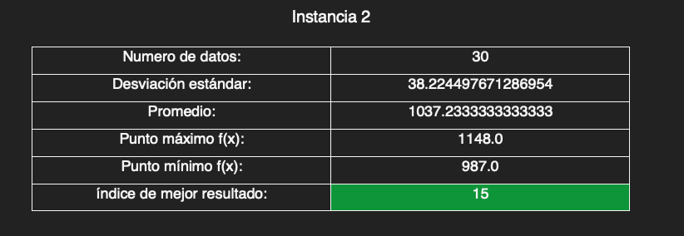
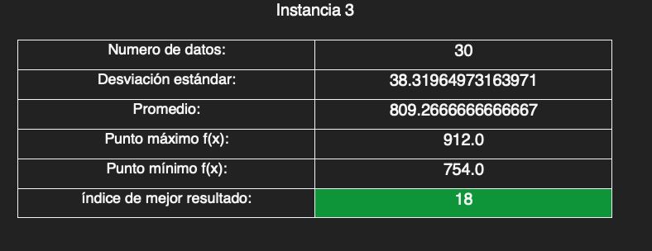
INSTANCIAS

Slide 8
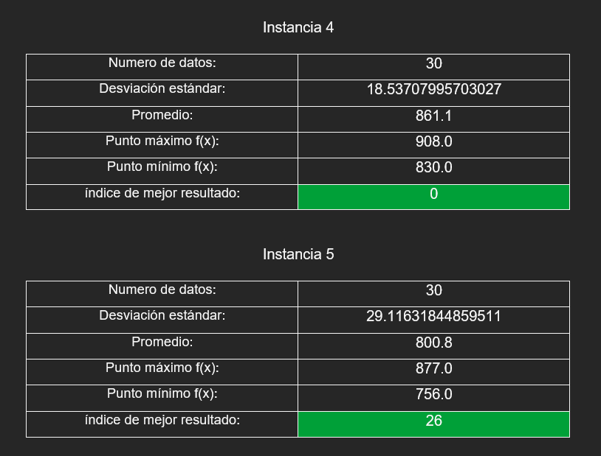

Slide 9
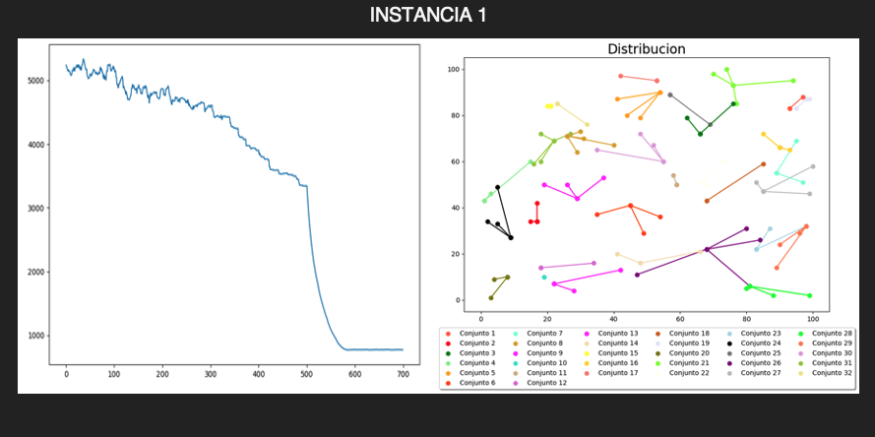
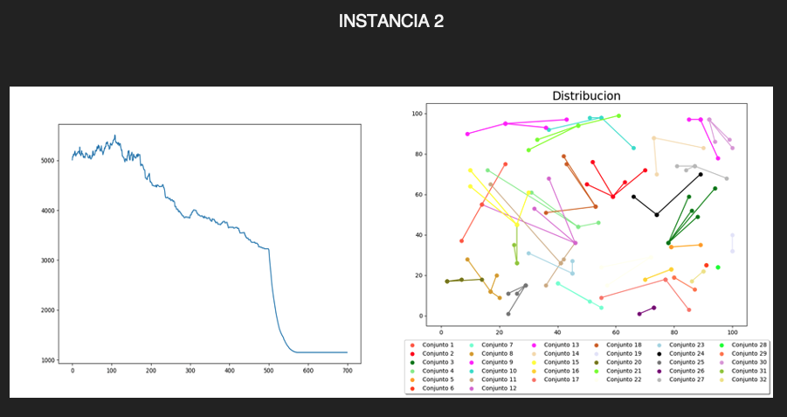
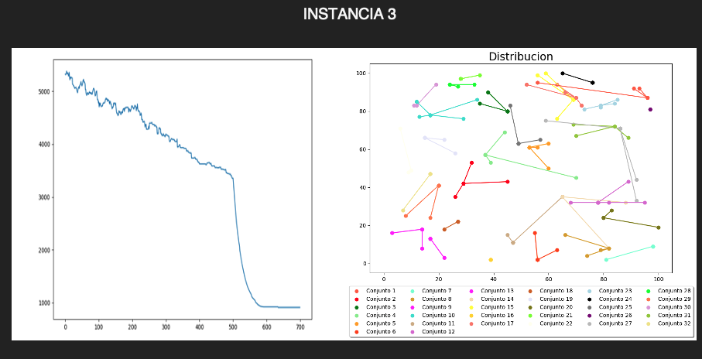
ANALISIS DE DATOS

Slide 10
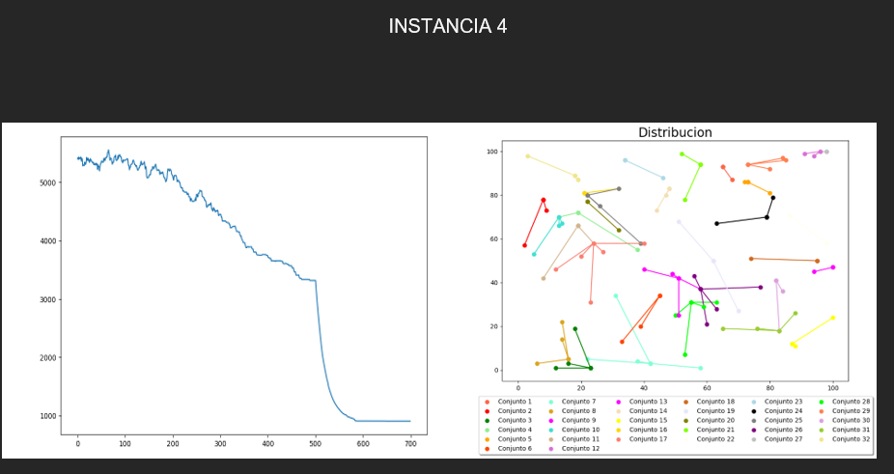
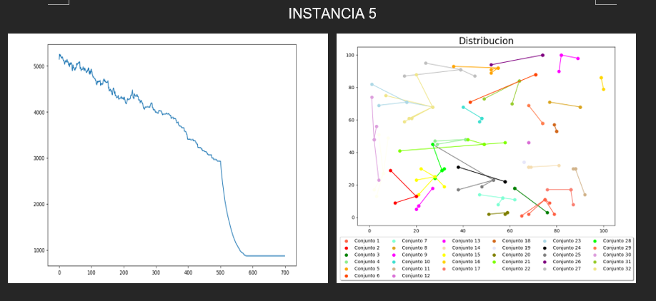

Slide 11
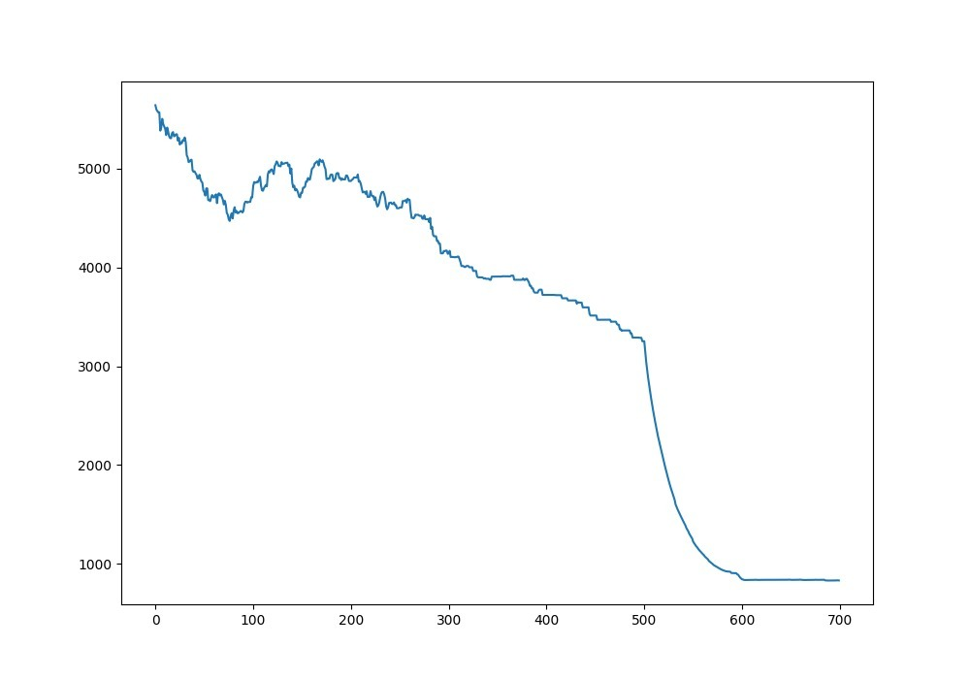
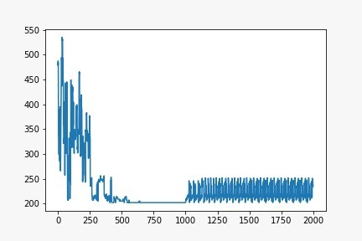
ÁNALISIS DEL ALGORITMO

Slide 12
